Slide 1
Prawo zdrowia zwierząt – nowe zasady
Rozporządzenie Wykonawcze Komisji (UE) 2021/605
z dnia 7 kwietnia 2021. ustanawiającego szczególne środki zwalczania afrykańskiego pomoru świń.

Slide 2
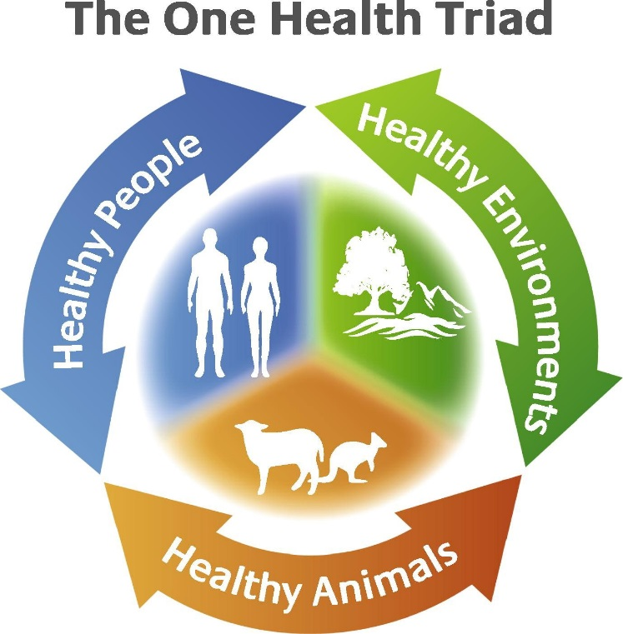
Prawo Zdrowia Zwierząt
Rozporządzenie Parlamentu Europejskiego i Rady (UE) 2016/429 z dnia 9 marca 2016r. W sprawie przenośnych chorób zwierząt oraz zmieniające i uchylające niektóre akty w dziedzinie zdrowia zwierząt .
Rozporządzenie Delegowane Komisji (UE) 2020/687 uzupełniające rozporządzenie Parlamentu Europejskiego i Rady (UE) 2016/429 z dnia 17 grudnia 2019r. W odniesieniu do przepisów dotyczących zapobiegania niektórym chorobom umieszczonym w wykazie oraz ich zwalczania.
Wejście w życie 21 kwietnia 2021r.

Slide 3
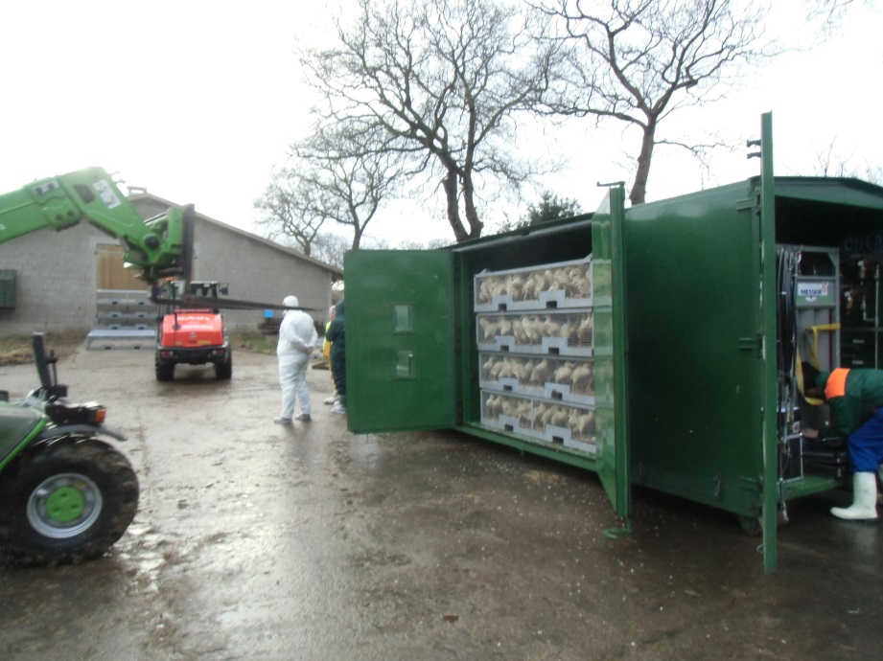
AHL RPEiR (UE) 2016/429 bezpośrednio stosowane w Polsce ale PL musi określić – kompetentną władzę, środki krajowe, kary etc. AHL będzie uzupełniane przez akty delegowane lub wykonawcze w celu uczynienia go bardziej operacyjnym.

Slide 4
AHL
Akt delegowany zawiera reguły generalne oraz uzupełnienia lub zmieniać może pewne niezbyt kluczowe elementy aktu bazowego (AHL) „co robimy” Parlament i Rada (rządy P. Cz.) mogą zgłaszać uwagi, a przyjmuje Komisja Europejska.
Akt wykonawczy jest bardziej techniczny „jak to robimy”. Celem jest zapewnienie zastosowania w sposób jednakowy aktu bazowego lub aktu delegowanego. Uzgadniany jest w ramach tzw. komitologii (SCPAFF), gdzie 27 krajów bierze udział w dyskusji i głosuje nad aktem prawnym.

Slide 5
AHL
Powiązanie AHL z Rozporządzeniem Parlamentu Europejskiego i Rady (UE) 2017/625 z 15 marca 2017r. w sprawie kontroli urzędowych i innych czynności urzędowych przeprowadzanych w celu zapewnienia stosowania prawa żywnościowego i paszowego oraz zasad dotyczących zdrowia i dobrostanu zwierząt, zdrowia roślin i środków ochrony roślin …..
Delegowanie zadań dla osób fizycznych i prawnych,
Kontrole weterynaryjne wewnątrz UE i na jej granicach,
Próbkobranie i metody diagnostyczne ( UE Ref Lab i krajowe Ref Lab),
System zarządzania informacjami w zakresie kontroli urzędowych.

Slide 6
AHL- struktura
Część I zasady ogólne,
Część II zgłaszanie chorób, raportowanie, nadzór/monitoring, programy zwalczania i urzędowa wolność,
Część III informowanie o chorobach, przygotowania, kontrola,
Część IV
A. rejestracja, zatwierdzanie, śledzenie (traceability) i przemieszczanie zwierząt lądowych,
B. rejestracja, zatwierdzanie, śledzenie (traceability) i przemieszczanie zwierząt wodnych,
C. Inne zwierzęta i ich produkty,
Część V Import do UE,
Część VI nie komercyjne zwierzęta towarzyszące,
Część VII środki nadzwyczajne,
Część VIII środki przejściowe

Slide 7
AHL- struktura
Część I
Przedmiot, cel, zakres i definicje (56)
Wykaz chorób, choroby „egzotyczne”, wykaz gatunków,
Odpowiedzialność za zdrowie zwierząt
Część II
Zgłaszanie i raportowanie chorób, nadzór, zwalczanie, nadawanie statusu wolny
Część IV
Rejestracja, zatwierdzanie, śledzenie, przemieszczanie utrzymywanych zwierząt lądowych, przemieszczanie zwierząt lądowych dzikich, przemieszczanie materiału biologicznego, produkcja, przetwarzanie i dystrybucja PPZz, oraz środki krajowe
Część III
Plany gotowości i ćwiczenia symulacyjne, używanie produktów leczniczych weterynaryjnych w celu zapobiegania i kontroli chorób, banki antygenów, szczepionek i diagnostycznych reagentów, środki kontroli chorób kategorii A, środki kontroli dla chorób kategorii B i C
Część V
Wprowadzanie do UE zwierząt, materiału biologicznego oraz PPZw, wprowadzanie do UE innych towarów (roślinne), eksport z UE
Część VI
Przemieszczanie zwierząt domowych (niekomercyjne) – wchodzi w życie od 21 kwietnia 2026r.
Część VII
Środki nadzwyczajne przyjmowane dla UE, środki nadzwyczajne dla krajów trzecich,
Rozp 178/2002 oraz Rozp. 2017/625
Część VIII
Środki przejściowe- zachowanie statusów wolności chorób, dotychczasowe rejestry podmiotów nadzorowanych

Slide 8
AHL- struktura
Choroba „egzotyczna” – nowo występująca choroba
Choroba inna niż występująca w wykazie jeżeli spełnia następujące kryteria:
Są dowody naukowe, że choroba jest zakaźna,
Na terenie UE występują gatunki zwierząt wrażliwych albo będących rezerwuarem/ wektorem choroby,
Choroba jest groźna dla zwierząt i/lub ludzi,
Są dla choroby opracowane narzędzia diagnostyczne,
Są możliwe do zastosowania środki zmniejszające ryzyko jej wystąpienia, a także możliwy jest skuteczny i proporcjonalny nadzór nad chorobą,
Choroba wywołuje poważne, negatywne skutki gospodarcze, środowiskowe w tym w zakresie bioróżnorodności,
Choroba może wywołać katastrofę naturalną lub czynnik chorobotwórczy może być użyty do aktów terrorystycznych oraz

Slide 9
AHL
Udział KE w zakresie tworzenia środków zwalczania ogranicza się do listy chorób wskazanej w art. 5.
Art. 5(1)(najważniejsze choroby!) –Pryszczyca, Klasyczny pomór świń, afrykański pomór świń, HPAI, Afrykański pomór koni oraz
Art. 5(2) –Załącznik II (zmieniony przez rozporządzenie (EU) 2018/1629)
Parametry szacowania dla chorób, które należy wpisać do wykazu podane są w art. 7 Razem to 63 choroby zarówno zwierząt lądowych jak i wodnych, oraz innych zwierząt.

Slide 10
AHL – choroby art. 9
Kategoria A | Choroby, które zasadniczo nie występują w UE i podejmuje się po ich wykryciu natychmiastowe środki zwalczania
Kategoria B | Choroby, które musza podlegać środkom kontrolnym w UE w celu ich eliminacji
Kategoria C | Choroby mające znaczenie dla niektórych P. CZ. I dla których przyjmowane sa środki zapobiegające rozprzestrzenianiu się na wolne terytoria innego kraju lub obszaru objętego programem zwalczania.
Kategoria D | Choroby dla których środki są wymagane dla powstrzymania ich transmisji w szczególności poprzez przemieszczanie w obrębie UE lub import
Kategoria E | Choroby dla których prowadzi się wyłącznie monitorowanie

Slide 11
AHL
Kategoria A | Kategoria B | Kategoria C | Kategoria D | Kategoria E
Zwalczanie obowiązkowe | Obowiązkowe zwalczanie | Opcjonalne zwalczanie | Warunki dodatkowe przy handlu | Monitorowanie i zgłaszanie
Pryszczyca, CSF, ASF, HPAI, GDRift, ChGS Bydła, Nosacizna | Gruźlica bydła, wścieklizna, Brucelloza | BTV, BVD, IBR Białaczka bydła, IHN, VHS, Warroza | Echinokokoza, PRRS, Aujeszki, Mykoplazma galisepticum, Nisko Patogenna Grypa Ptaków | Paratuberkuloza, Gorączka Q, KHV oraz choroby z kategorii A,B i C

Slide 12
AHL Rozporządzenie 2018/1882
Nazwa | Kategoria | Gatunek
Infekcja Brucella abortus B. melitiensis i B. suis | B+ D + E | Bydło, Bawoł, Owca i Koza
 | D + E | Parzystokopytne inne niż Bison ssp., Bydło., Bawoły., Owce i Kozy
 | E | nieparzystokopytnemięsożerne, zajęczaki
Brucella ovis | D + E | Owce i kozy

Slide 13
AHL
✓Directive 92/35/EEC o Afrykańskim Pomorze Koni
✓Directive 92/66/EEC o Chorobie New Castle (Rzekomy Pomór Drobiu)
✓Directive 92/119/EEC o różnych chorobach(LSD, etc.)
✓Directive 2000/75/EC o Cgorobie niebieskiego języka
✓Directive 2001/89/EC o klasycznym pomorze świń
✓Directive 2002/60/EC o Afrykańskim pomorze świń
✓Directive 2003/85/EC o Pryszczycy
✓Directive 2005/94/EC o grypie ptaków
✓Directive 2006/88/EC o zwierzętach akwakultury
✓Implementing acts (na przykład o podręcznikach diagnostycznych 2003/422/EC, 2002/106/EC oraz 2014/709/EU o ASF)
Obecne zasady są zastąpione Aktami Delegowanymi

Slide 14
AHL
zasady do wczoraj
Nowe podstawy prawne
Nowe choroby zakaźne
Zdobyte doświadczenia,
Opinie EFSA i standardy OIE
Nowe, zharmonizowane ramy postępowania dla chorób kat. A w jednym akcie prawnym

Slide 15
Nowe kolory obszarów:
Obszar objęty ograniczeniami I | Brak ognisk u dzików i świń
Obszar objęty ograniczeniami II | Ogniska wyłącznie u dzików
Obszar objęty ograniczeniami III | Ogniska u świń z lub bez ognisk u dzików

Slide 16
Zasady bioasekuracji ustanawia załącznik II do RWK 7 kwietnia 2021r. ustanawiającego specjalne środki kontroli w odniesieniu do afrykańskiego pomoru świń.
Zasady bioasekuracji dotyczą gospodarstw utrzymujących świnie:
- w obszarze objętym ograniczeniami I,
- w obszarze objętym ograniczeniami II,
- w obszarze objętym ograniczeniami III,
z których
- świnie będą wywożone poza obszary objęte ograniczeniami;
- materiał biologiczny będzie wywożony poza obszary objęte ograniczeniami;
- UPPZ będą wywożone poza obszary objęte ograniczeniami;
- świeże mięso, surowe wyroby mięsne oraz produkty mięsne otrzymane ze świń utrzymywanych i ubitych w obszarze objętym ograniczeniami II i III będą wywożone poza te obszary.

Slide 17
Obowiązek zbudowania ogrodzenia chroniącego pomieszczenia, w których trzymane są świnie oraz budynki, w których przechowywana jest pasza i ściółka.
Ściana budynków z odpowiednio zabezpieczonymi otworami okiennymi może stanowić barierę spełniającą wyznaczony cel.
W przypadku braku spełnienia tego wymogu można do końca października 2021r. nakazać po kontroli i w formie decyzji administracyjnej wykonanie obowiązku bez uszczerbku dla możliwości wprowadzania świń na rynek poza obszary objęte ograniczeniami I, II, III jeżeli:
- nie ma bezpośredniego zagrożenia ewentualnego rozprzestrzeniania się wirusa ASF z gospodarstwa z powodu braku ogrodzenia (inne wymagania są w pełni spełnione),
- świnie z tego gospodarstwa nie mogą być przemieszczane do innych państw członkowskich lub krajów trzecich,
- istnieje inny sposób zabezpieczenia budynków inwentarskich oraz magazynów pasz i ściółki przed dzikimi zwierzętami,

Slide 18
W pierwszej fazie tj. do 31 października 2021r. tzw. „Plan bezpieczeństwa biologicznego” „zatwierdzony” przez właściwego PLW, uwzględniający profil gospodarstwa i ustawodawstwo krajowe musi być sporządzony dla tych gospodarstw, w których pracuje minimum jedna osoba z zewnątrz.
Propozycja - „zatwierdzenie”, czyli potwierdzenie sporządzenia dokumentacji zawierającego wszystkie wymagane poniżej elementy będzie częścią składową kontroli spełnienia zasad bioasekuracji.
Do końca 2021r kontrole posiadania tzw. „Planu bezpieczeństwa biologicznego” powinny być przeprowadzone również w podmiotach nie zatrudniających dodatkowych pracowników spoza gospodarstw z wyznaczeniem terminu jego utworzenia nie dłuższego niż 2 miesiące. W takich gospodarstwach elementy „Planu” do utworzenia powinny obejmować pkt 4 (i), (ii), (iii) (v), (vi), (vii).

Slide 19
Co dalej?
Do końca kwietnia / początek maja br.
Zasady przemieszczeń poza obszary świń, materiału biologicznego, uppz oraz świeżego mięsa.
Kwestionariusz do analizy ryzyka dla PLW.
Protokół kontroli SPIWET,
Świadectwo zdrowia dla świń wywożonych poza obszary I, II, III.
? Formularze powiadomień właściwych terytorialnie PLW o przemieszczeniach świń.
Kiedy zmiany w polskim prawie ?

Slide 20
Przemieszczanie świń strefa restrykcji I (niebieska strefa); II (różowa strefa) i III (czerwona strefa) do podmiotów w Polsce i P. Cz. UE
 | Na podstawie rozporządzenia Wykonawczego Komisji 2021/605 z dnia 7 kwietnia 2021r. ustanawiającego szczególne środki zwalczania afrykańskiego pomoru świń
 | art. 14 ust 2 |  |  |  | art. 24, art. 29 | art. 29
 | analiza ryzyka | 30 dni świnie sa w gospodartwie lub od urodzenia | 30 dni nie były wpowadzane świnie do gospodarstwa / jednostki epizootycznej zstefy II i III | pozwolenie PLW każdorazowe lub okresowe (1) | rzeźnia przeznaczenia jest zatwierdzona zgodnie z art. 41 ust 1 | przetrzymywanie i ubój w rzeźni oddzielnie od innych świń i dodatkowe czyszczenie i dezynfekcja po uboju | 24 h przed przemieszczeniem badanie kliniczne świń przemieszczanych wg 10% prewalencji / 95% pewności | jeśli konieczne po badaniu klinicznym pobieranie próbek do badań wirusologicznych od świń przemieszczanych wg 10% prewalencji / 95% pewności
Świnie ze strefy I do rzeźni:
do innej strefy I | X | N/D | N/D | X | N/D | N/D | fakultatywnie kol L | fakultatywnie kol H lub B
do stref II oraz III | X | N/D | N/D | X | N/D | N/D | fakultatywnie kol L | fakultatywnie kol H lub B
poza strefy I, II i III | X | N/D | N/D | X | N/D | N/D | fakultatywnie kol L | fakultatywnie kol H lub B
do innego państwa członkowskiego UE | X | N/D | N/D | X | N/D | N/D | N/D | fakultatywnie kol H lub B
Świnie ze strefy I do zakładów (gospodarstw):
do innej strefy I w PL | X | N/D | N/D | X | N/D | N/D | fakultatywnie kol L | fakultatywnie kol H lub B
do stref II oraz III w PL | X | N/D | N/D | X | N/D | N/D | fakultatywnie kol L | fakultatywnie kol H lub B
poza strefy I, II i III w PL | X | N/D | N/D | X | N/D | N/D | fakultatywnie kol L | fakultatywnie kol H lub B
do innego państwa członkowskiego UE | X | N/D | N/D | X | N/D | N/D | N/D | fakultatywnie kol H lub B
Świnie ze strefy II do rzeźni:
do innej strefy II w PL | X | N/D | N/D | X | X | N/D | fakultatywnie kol L | fakultatywnie kol H lub B
do stref I i III w PL | X | N/D | N/D | X | X | N/D | fakultatywnie kol L | fakultatywnie kol H lub B
poza strefy I, II i III w PL | X | N/D | N/D | X | X | N/D | fakultatywnie kol L | fakultatywnie kol H lub B
do stref II i III innego państwa członkowskiego UE | X | X | X | X | X | N/D | N/D | fakultatywnie kol H lub B
Świnie ze strefy II do zakładów (gospodarstw):
do innej strefy II w PL | X | X | X | X | N/D | N/D | fakultatywnie kol L | fakultatywnie kol H lub B
do stref I i III w PL | X | X | X | X | N/D | N/D | fakultatywnie kol L | fakultatywnie kol H lub B
poza strefy I, II i III w PL | X | X | X | X | N/D | N/D | fakultatywnie kol L | fakultatywnie kol H lub B
do stref II i III innego państwa członkowskiego UE | X | X | X | X | N/D | N/D | N/D | fakultatywnie kol H lub B
Świnie ze strefy III do rzeźni w PL******* | X | N/D | N/D | X | X | X | N/D | fakultatywnie kol H lub B
świnie ze strefy III do zakładów (gospodarstw) w części II w PL | X | X | X | X | N/D | N/D | X | fakultatywnie kol H lub B

Slide 21
Dziękuję za uwagę.

